Slide 1
Audit Carrefour Express
Magasin : Hamam Lif 2
25/12/2020
AHMED AKERMI

Slide 2
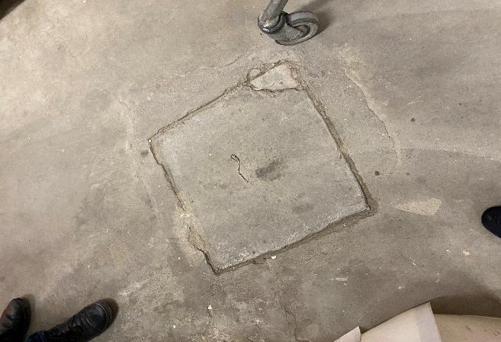
Réserve: Présence de crevasses au sol.

Slide 3
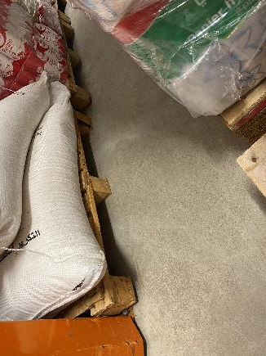
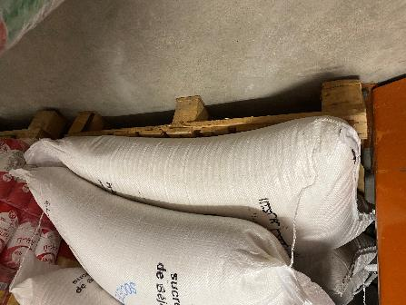
Réserve: Entreposage des sacs de sucre sur des palettes en bois.

Slide 4
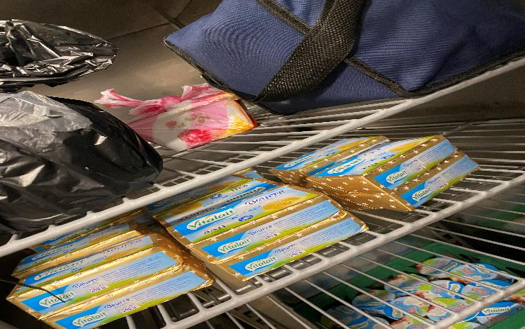
PLS: Stockage des repas des employées au niveau de l’ armoire froide.

Slide 5
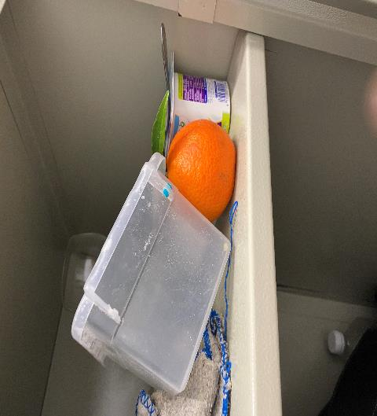
Vestiaire femmes: Présence de nourriture au niveau des casiers.

Slide 6
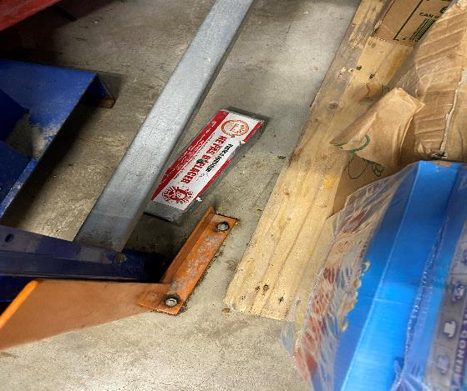
Réserve: Le porte-appât n’est pas fixé au sol.

Slide 7
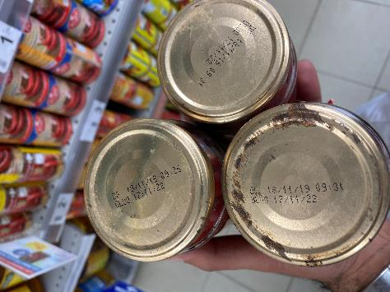
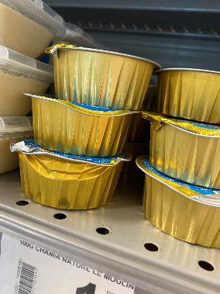
PGC: Exposition des bouteilles de Hrous rouillée au rayon.
Les paquet de Chamiya est cabossé.

Slide 8
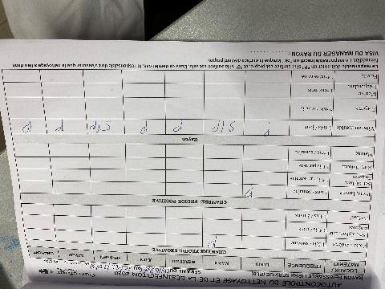
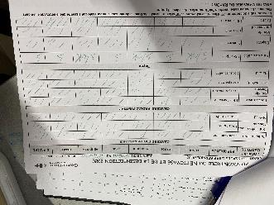
PLS: L’enregistrement de l’autocontrôle de nettoyage/désinfection est partiellement remplie.

